Slide 1


ỦY BAN NHÂN DÂN QUẬN LONG BIÊN
TRƯỜNG MẦM NON HOA PHƯỢNG
LÀM QUEN VỚI TOÁN
Đề tài: Nhận biết, phân biệt hình tròn – hình tam giác
Lứa tuổi: 4-5 tuổi
Giáo viên: Dương Thị Thu Trang
Năm học 2022-2023

Slide 2


Cô và các con cùng khám phá hình học nhé

Slide 3

Hình tròn

Slide 4

Hình tròn có đường bao cong và lăn được

Slide 5

Hình tam giác

Slide 6

Hình tam giác có góc nhọn và không lăn được

Slide 7

Trò chơi 1:
Hình nào xuất hiện?

Slide 8

Hình tròn
Hình tam giác

Slide 9

Hình tam giác
Hình tròn

Slide 10
Trò chơi 2:
Hình nào biến mất?

Slide 11


Slide 12


Slide 13


Slide 14


Slide 15
Trò chơi 3:
Thử tài của bé

Slide 16
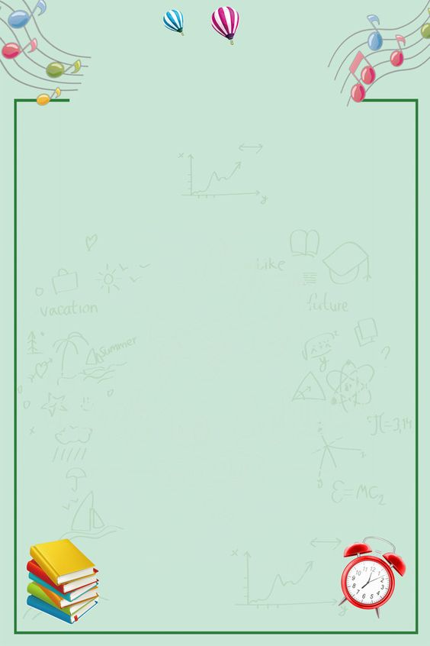

Làm cửa giúp bạn

